Slide 1

Módulo 4. Introducción a Angular
Tema 12. Formularios reactivos
Recursos: https://angular.io/start
https://cli.angular.io/
https://www.udemy.com/course/the-complete-guide-to-angular-2/
https://www.youtube.com/watch?v=eqySei7Z22k
https://www.youtube.com/watch?v=PqJ_PKcIoWQ&t=27s
https://www.youtube.com/watch?v=HqRVzOp1v4k
https://www.youtube.com/watch?v=sYVHJ0SPt6M

Slide 2
Formularios
Los formularios son uno de los elementos más importantes en las aplicaciones de gestión ya que son, en esencia, los que nos permiten obtener y mostrar información para registrarla o realizar acciones a partir de la misma
En HTML disponemos de un buen conjunto de elementos mediante los cuales podemos fabricar nuestros formularios, entre los que destacamos los siguientes: input, select, radio button, textarea checkbox,buttons, etc.
Estos elementos tienen asociados un conjunto de eventos y propiedades.

Slide 3
Formularios en Angular
Basados en platilla
FormsModule
Reactivos
ReactiveFormsModule

Slide 4
Formularios basados en plantilla
Los formularios basados en plantillas son útiles para agregar un formulario simple a una aplicación.
Si tiene requisitos de formulario y lógica muy básica podemos utilizar sin problemas formularios basados en plantillas como lo hemos estado haciendo en todos los ejercicios vistos.
Son más fáciles de agregar que los formularios reactivos, pero no escalan tan bien como las formas reactivas.

Slide 5
Formularios Reactivos
Los Formularios Reactivos se utilizan para crear formularios de mayor complejidad en la aplicación de Angular.
En lugar de utilizar un enfoque basado en plantillas, los Formularios Reactivos utilizan observables y operadores de RxJS para crear un flujo de datos que se puede utilizar para actualizar y validar el formulario en tiempo real.
Uno de los principales beneficios de los Formularios Reactivos es que permiten un mayor control sobre el comportamiento del formulario y facilitan la creación de formularios complejos. Además, los Formularios Reactivos también son más fáciles de probar y mantener debido a su enfoque basado en programación reactiva.

Slide 6
Programación Reactiva
La programación reactiva, es un paradigma de programación, tal como lo es la programación orientada a objetos.
En el centro de este paradigma están los datos y la ejecución asíncrona de las operaciones que realiza nuestro programa.
La ejecución asíncrona de instrucciones trae incontables beneficios, mejoras a la experiencia de usuario, al rendimiento de tu código, etc.

Slide 7
Beneficios de utilizar formularios reactivos
Mayor control y flexibilidad: Se tiene un control completo sobre la lógica del formulario y podemos realizar validaciones y acciones personalizadas de manera más sencilla.
Validación más avanzada: Los formularios reactivos nos permiten implementar validaciones complejas y personalizadas, como validaciones condicionales o validaciones asíncronas.
Gestión del estado del formulario: Podemos rastrear y gestionar el estado del formulario en tiempo real, lo que facilita la implementación de lógica basada en cambios de estado, como habilitar o deshabilitar botones según la validez del formulario.
Reactividad y escalabilidad: Al utilizar observables, los formularios reactivos nos permiten reaccionar automáticamente a los cambios en los datos del formulario y escalar la lógica del formulario a medida que crece nuestra aplicación.

Slide 8
Ejemplo
Crear nuestra aplicación en Angular17
ng new my-app
Crear el componente
ng g c formulario-reactivo
Inlcuir el componente en app.component.html
<app-formulario-reactivo></app-formulario-reactivo>

Slide 9
Bootstrap
npm install bootstrap --save
"styles": [
"src/styles.css",
"node_modules/bootstrap/dist/css/bootstrap.min.css"
],
"scripts": [
"node_modules/bootstrap/dist/js/bootstrap.min.js"
]

Slide 10
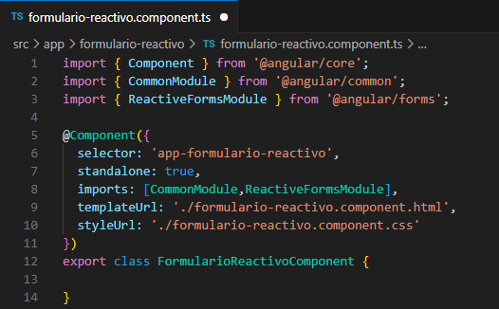
Importar ReactiveFormsModule
Una vez que hemos importado este módulo podemos trabjar con formularios reactivos.

Slide 11
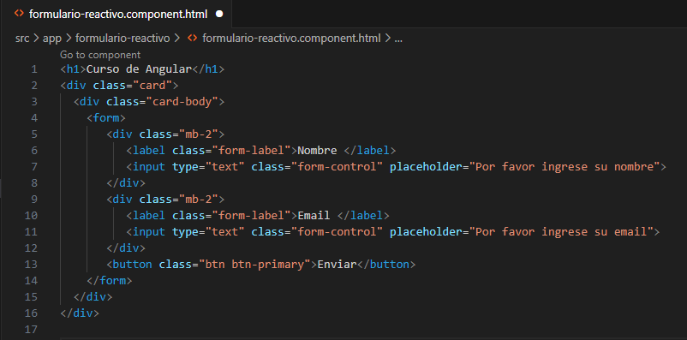
Crear el formulario

Slide 12
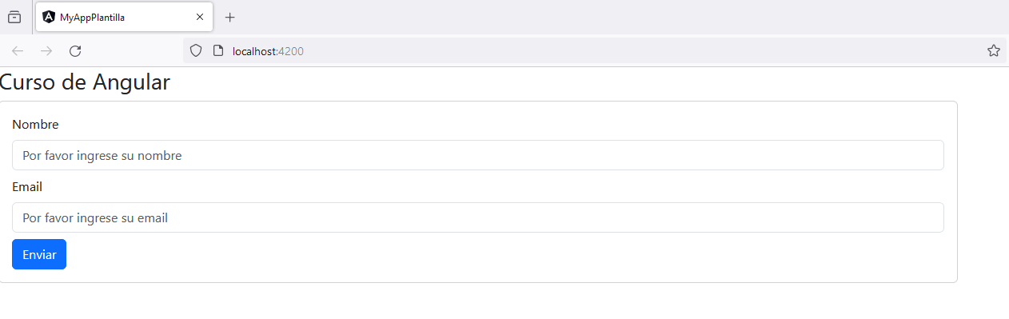

Slide 13
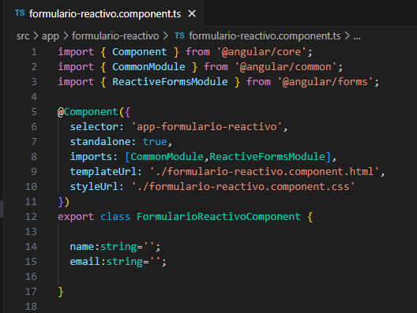
Definir las propiedades

Slide 14
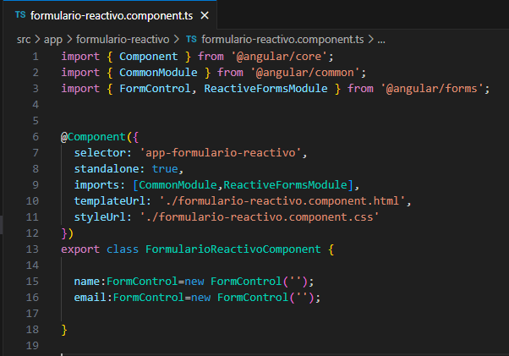
Sincronizar las propiedades
Cuando trabajamos con formularios reactivos , las propiedades que estamos definiendo deben ser la instancia de una clase de tipo FormControl, por lo que debemos importarlo en nuestro componente.
Notes:
Notese que no se pone en imports porque es una clase , no un componente ni un módulo . FormControl es una clase qué se usa en los formularios para tener un control sobre su valor y su estado.

Slide 15
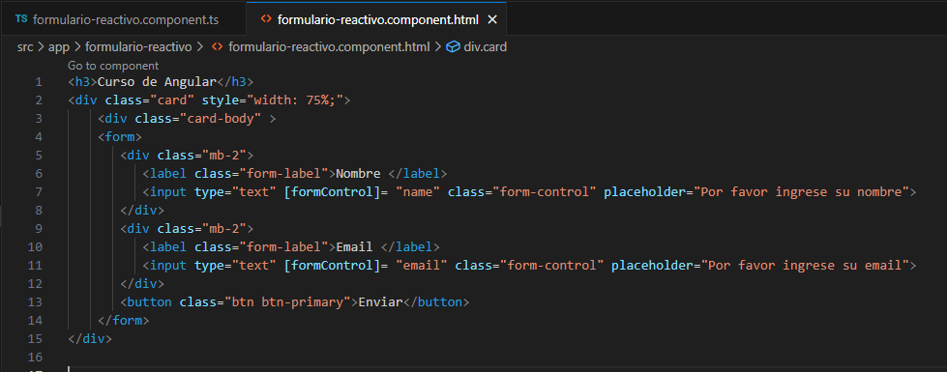
Una vez realizada esta operación ya se pueden sincronizar las propiedades con nuestros inputs.

Slide 16
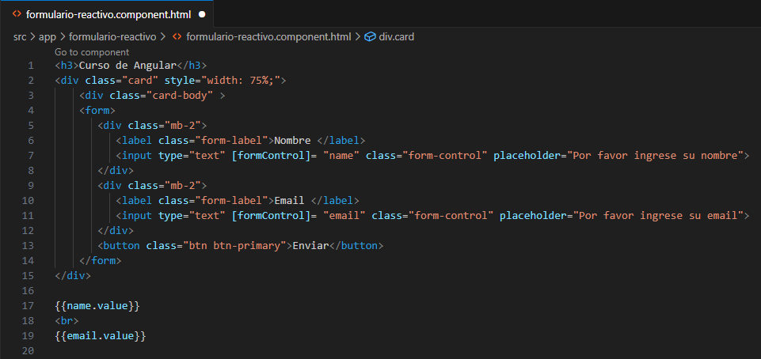
Interpolar las propiedades
Notes:
La clase form-control de bootstrap solo es para dar estilo, no influye en el funcionamiento del formulario

Slide 17
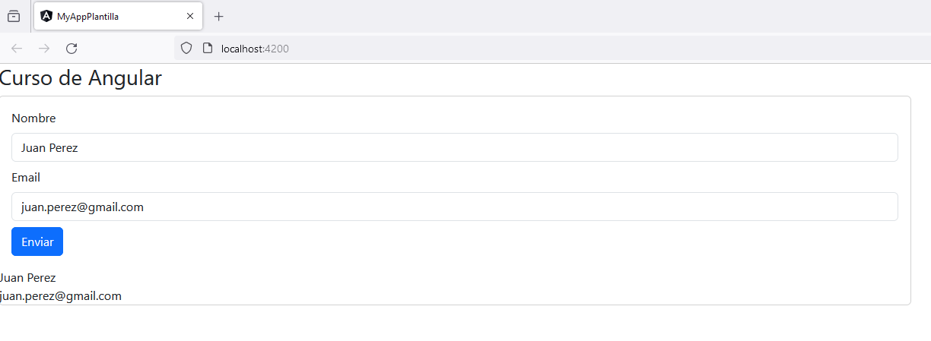

Slide 18
Validaciones
Cuando estamos trabajando con formularios reactivos las reglas de validación las vamos a colocar en el archivo.ts del component.
Importar la clase Validators
Establecer la regla de validación en la propiedad

Slide 19
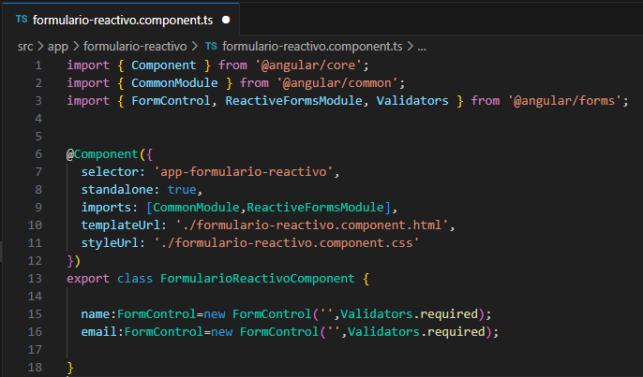
La regla de validación que hemos incluido especifica que los valores son requerido, es decir no pueden estar vacíos.
Pero para establecer los mensajes de error tenemos que acceder a los estados de los inputs.

Slide 20
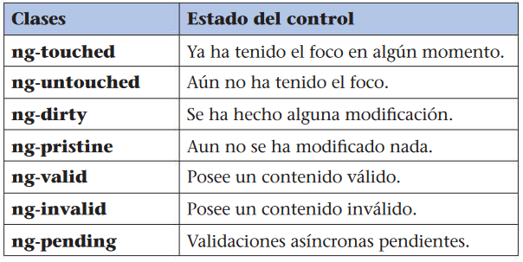
El estado de los objetos viene determinado por un conjunto de clases que nos permitirá averiguar si los objetos de un formulario han sido tratados o modificados o sin son válidos o no respecto de sus posibles
restricciones.

Slide 21
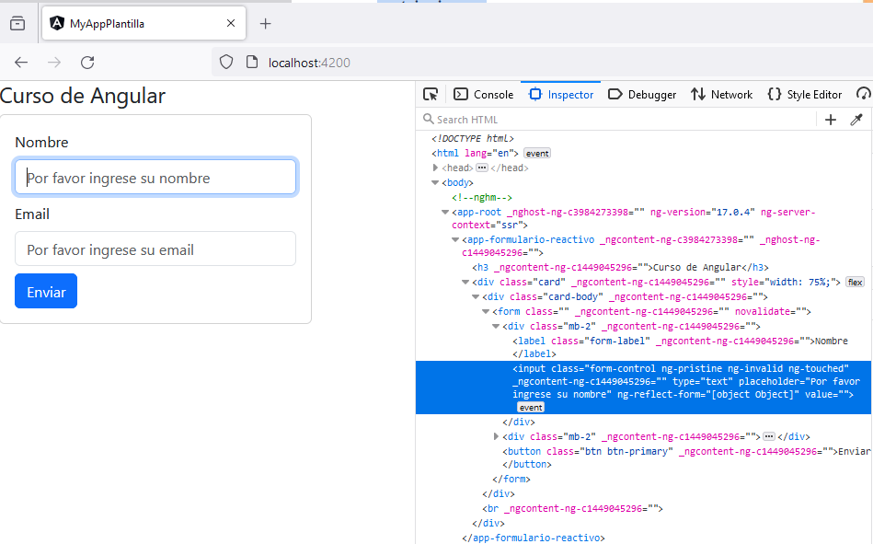
Observar:
ng-touched
ng-pristine
ng-invalid
Notes:
Por ejemplo si vamos a la consola y seleccionamos el input nombre podemos ver que en sus estado tiene ng-touched porque di click en el objeto, ng-pristine que es otro estado que significa que todavía no se ha escrito nada en el input. Una vez que hayamos escrito algo aunque borremos el estado se queda como dirty, y tenemos otro estado ng-invalid que va a cambiar si se cumple o no las reglas de validación. En este caso aparece como invalid porque tenemos una regla de navilidación que dice que el campo es reuqerido y está vacío.

Slide 22
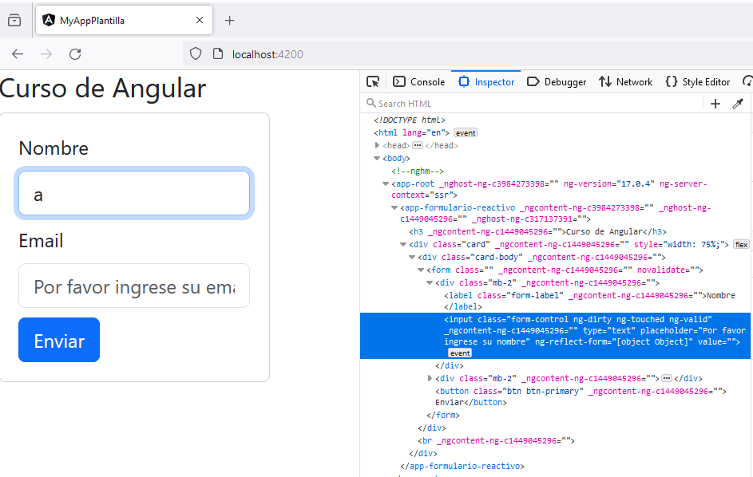
Observar:
ng-touched
ng-dirty
ng-valid

Slide 23
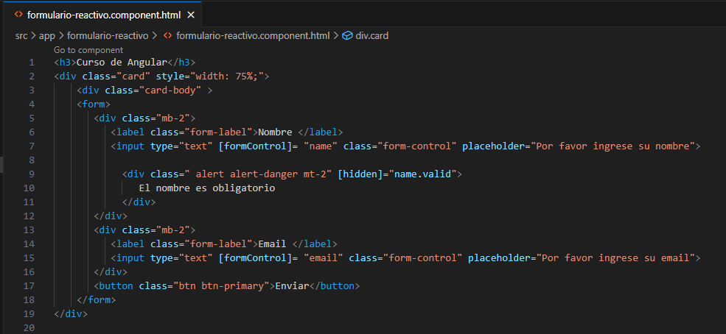
Incluir mensaje de error
Notes:
Este mensaje va a estar oculto mientras el estado del objeto sea válido, es decir cuando el usuario haya escrito algo.

Slide 24
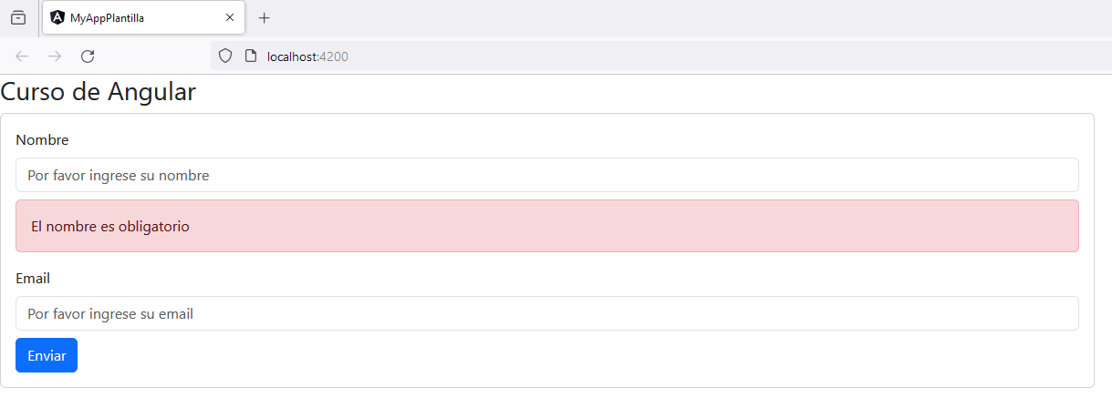
name.invalid

Slide 25
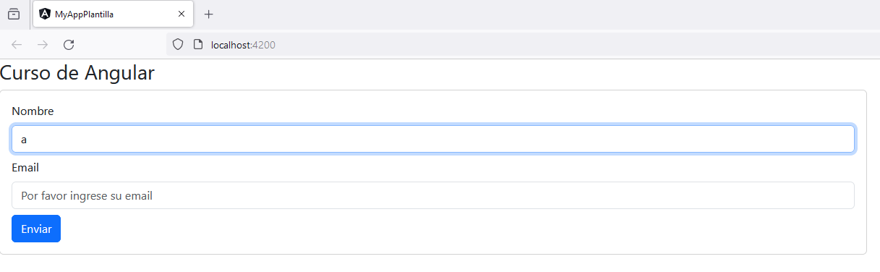
name.valid
En cuanto escribimos en el input el estado cambia a valid y se oculta el mensaje de error.

Slide 26
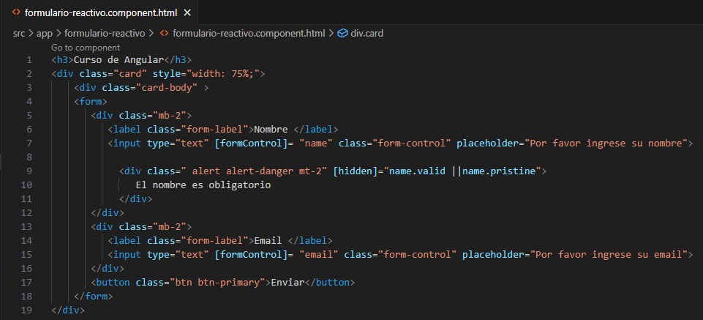
También se quiere que el mensaje de error esté oculto cuando no hayamos escrito nada, es decir el input tenga el estado pristine.

Slide 27
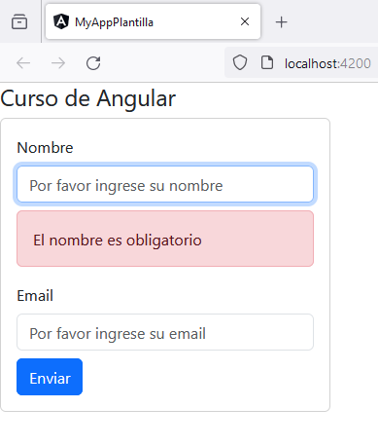
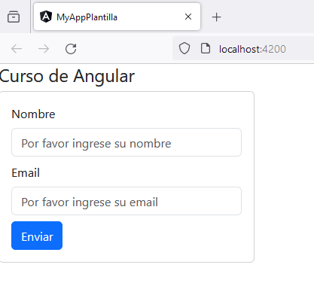
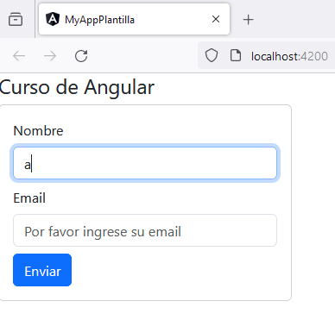
ng-untouched
ng-pristine
ng-invalid
ng-touched
ng-dirty
ng-valid
ng-touched
ng-dirty
ng-invalid

Slide 28
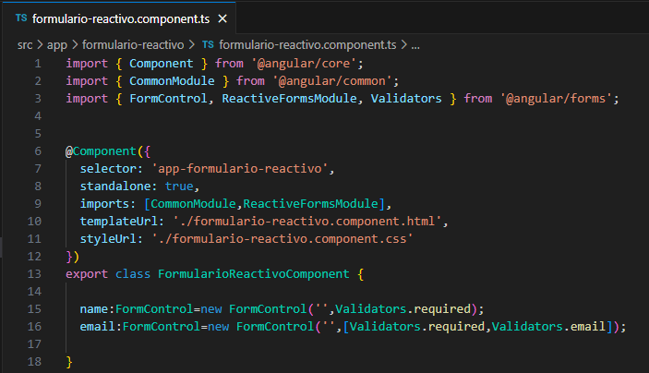
Si queremos colocar más de una regla de validación
En este caso queremos que además de que la propiedad email sea un campo requerido tenga un formato válido de correo eletrónico

Slide 29
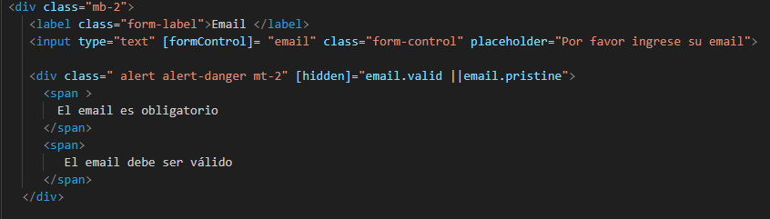
formulario-reactivo.component.html
En este caso tenemos que mostrar dos posibles mensajes, uno si el campo está vacío y otro si no tiene un correo electrónico valido.

Slide 30
Cómo saber el que debemos mostrar
Para esto utilizaremos la propiedad errors, la cual tiene un arreglo con las reglas de validación que hemos establecido (requiered, email).
Si mostramos el valor de esta propiedad podemos ver que se pone en true la regla que no se está cumpliendo.

Slide 31
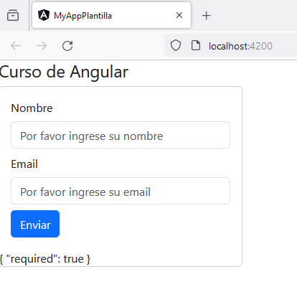
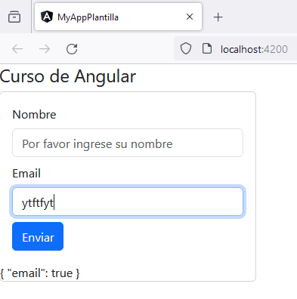
{{email.errors|json}}

Slide 32
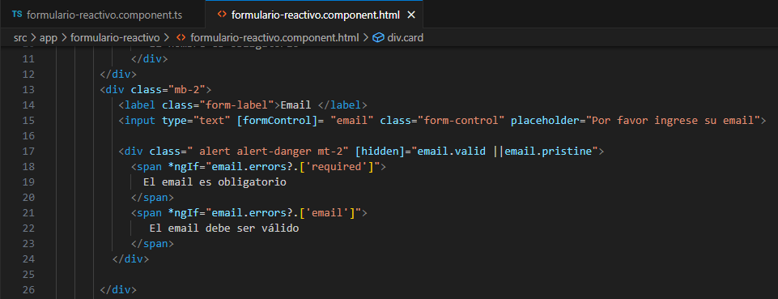
formulario-reactive.component.html
Identificar la validación que no se está cumpliendo

Slide 33
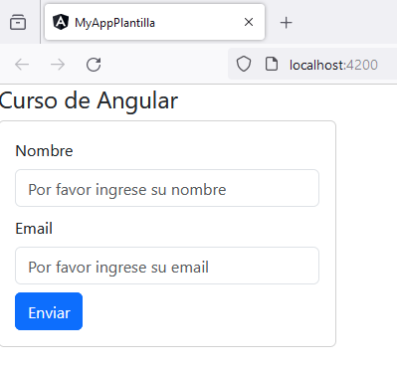
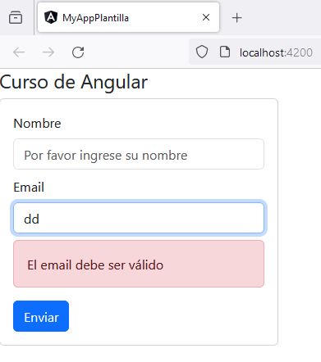
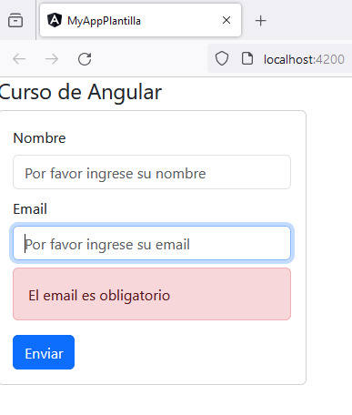



Slide 34
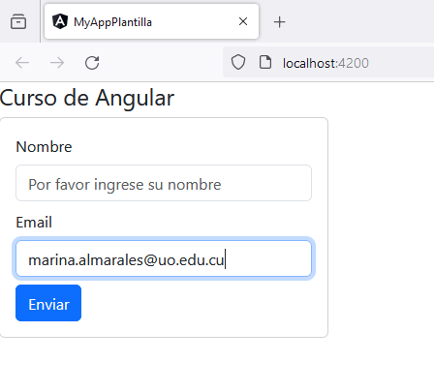

Si se cumplen ambas validaciones podemos observar que el objeto toma el estado ng-valid y se oculta el mensaje de error

Slide 35
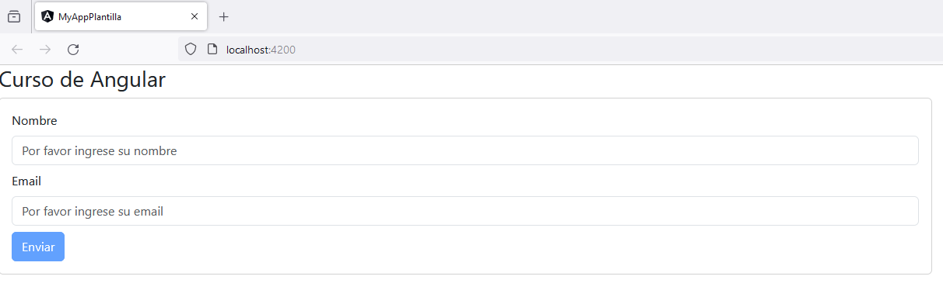
Bloquear el botón enviar si alguna regla de validación no se cumple
<button class="btn btn-primary" [disabled]="name.invalid || email.invalid">Enviar</button>

Slide 36
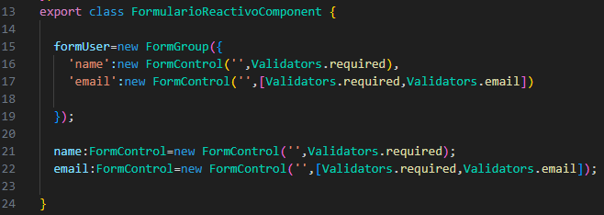
Esta variante no es práctica cuando el formulario tiene muchos inputs, ya que tendríamos que analizar el estado de cada uno de estos estos.
Si queremos acceder al estado de todo el formulario tenemos que crear una propiedad que sea una instancia de la clase formGroup y especificar todos los inputs que forman parte del formulario.

Slide 37
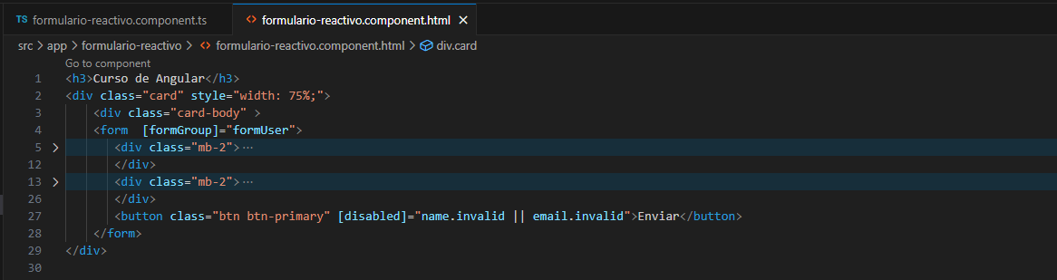
Asociar la propiedad

Slide 38
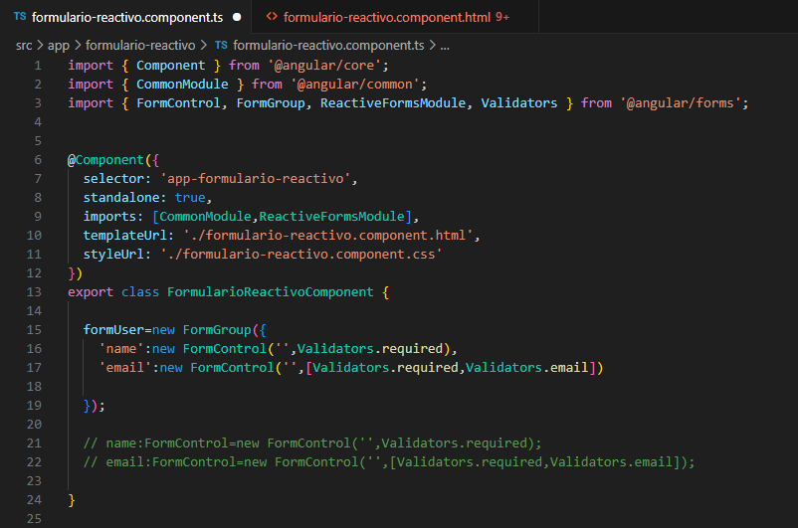
Eliminamos las propiedades iniciales

Slide 39
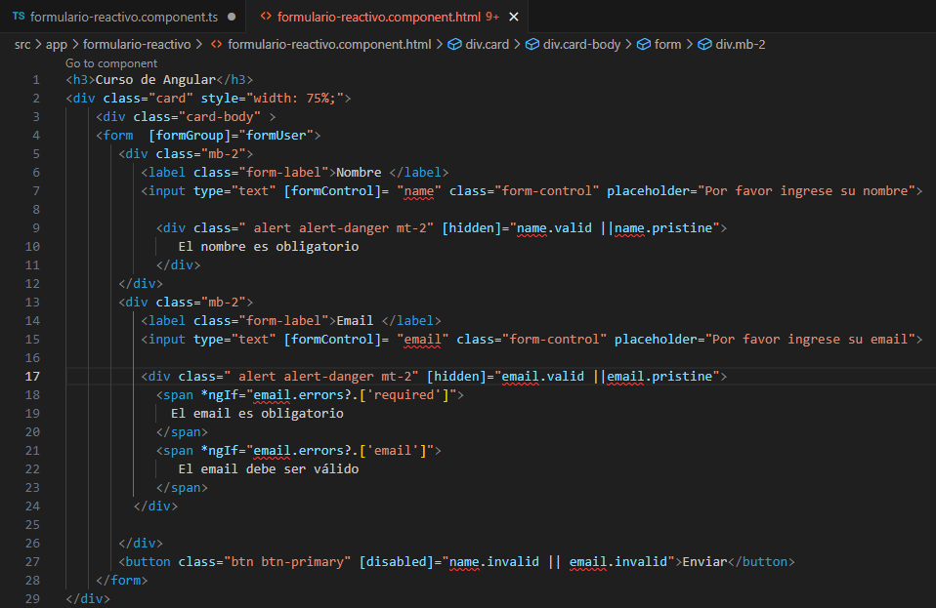

Slide 40
Sustituir la propiedad [formControl] por formControlName
Lo que va a hacer Angular primeramente es verficar a que grupo pertenecen los inputs, detectando que pertenecen a formUser.
formUser=new FormGroup({
'name':new FormControl('',Validators.required),
'email':new FormControl('',[Validators.required,Validators.email])
});

Slide 41
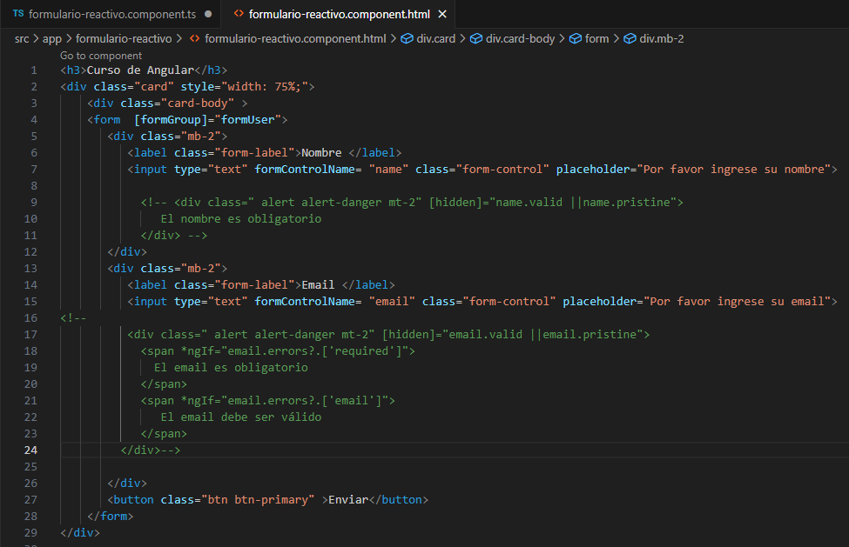
Notes:
Se comentan las partes relacionadas con el mensaje de alerta ya que sigyen dando error al eliminar las propiedades.

Slide 42
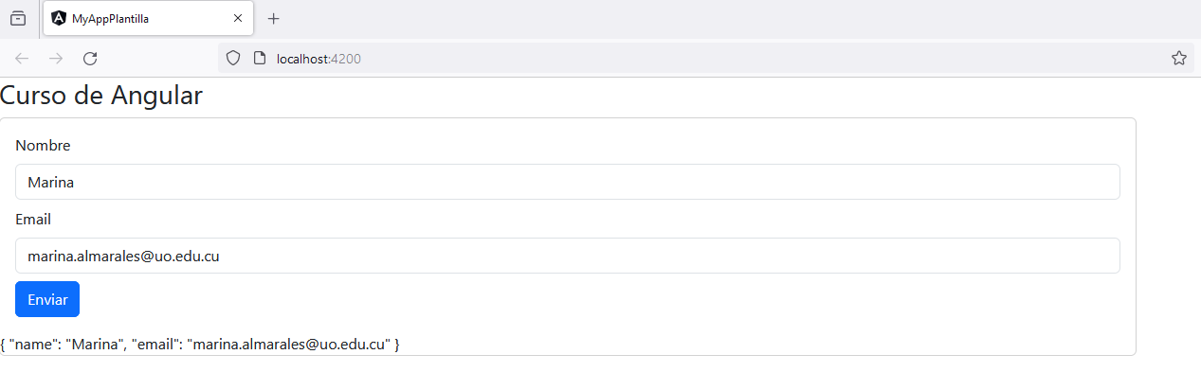
{{formUser.value|json}}

Slide 43
Visualizar las alertas
Para poder acceder de manera individual a cada uno de los objetos de este grupo, temenos que utilizar la funcion get.
{{formUser.get('name')?.value}}
Se pone el signo de interrogación porque si se omite da un error indicando que existe la posibilidad de que el objeto resultante sea un valor null.

Slide 44
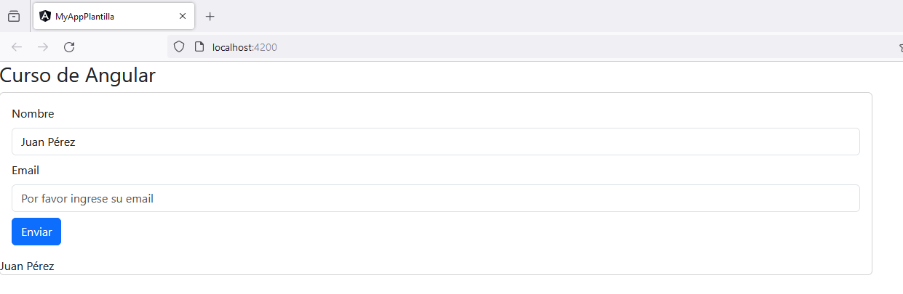

Slide 45
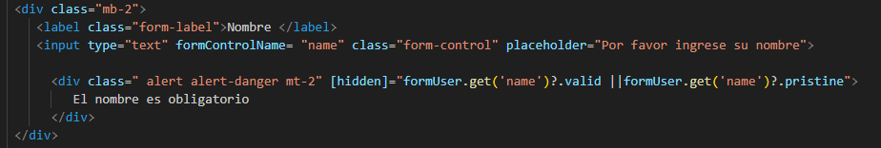
Acceder a los objetos de forma individual

Slide 46
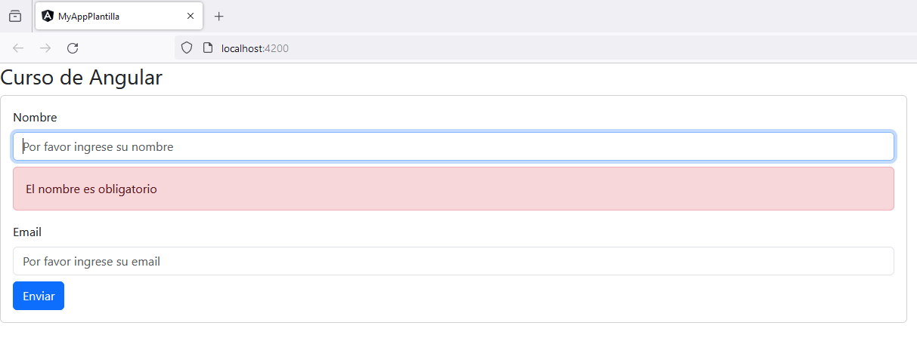
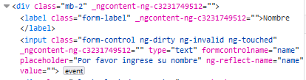

Slide 47
formUser.get('email')?
Si observamos esta sintaxis es un poco larga para ponerla en el html. Si estamos trabajando con formularios rectivos es que nuestra vista html sea lo más limpia posible.
Definir un get que nos devuelva esta instrucción. Los get devuelven un componente específico
del formulario
get name(){
return this.formUser.get('name');
}
get email(){
return this.formUser.get('email');
}

Slide 48
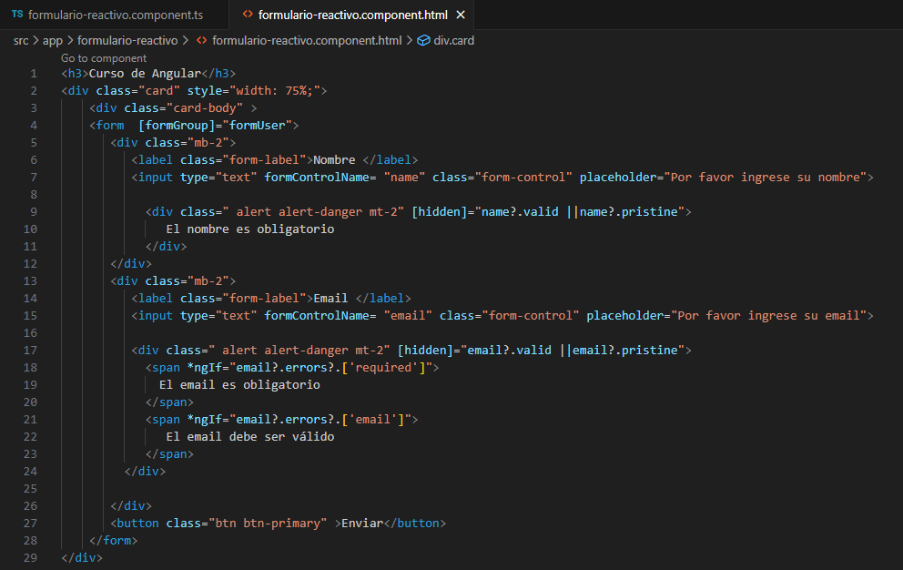

Slide 49
Eliminar ?
Especificamos que lo que retorna get es una nueva instancia de la clase formControl
get name():FormControl{
return this.formUser.get('name') as FormControl;
}

Slide 50
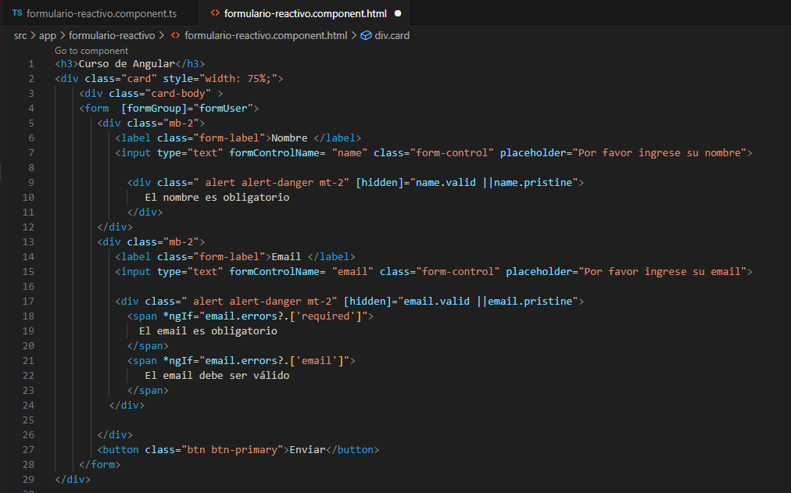

Slide 51
Bloquear el botón enviar si alguna regla de validación no se cumple
<button class="btn btn-primary" [disabled]="formUser.invalid">Enviar</button>
El estado de un formulario es válido si se cumplen las reglas de validación de todos los objetos que lo integran

Slide 53
FormBuilder
La clase FormBuilder nos permite crear objetos de la clase FormGroup y FormControl con una sintaxis más corta. Es decir que el resultado final será el mismo que obtenemos con la sintaxis vista anteriormente. Queda en decisión del desarrollador utilizar una u otra sintaxis.

Slide 54
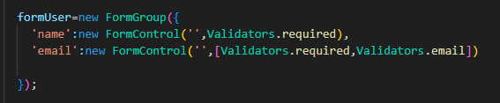
FormControl
Si tuviésemos 100 campos en un formulario, tener que crear una instancia de la clase FormControl para cada campo resultaría un poco repetitivo.

Slide 55
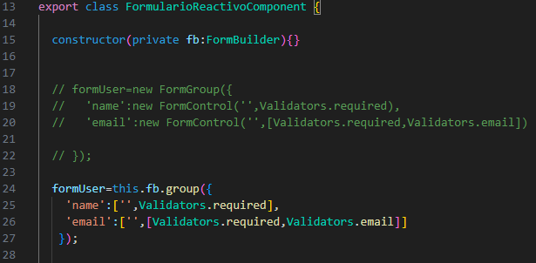
Definir los formularios con FormBuilder
Inyectar el servicio en el componente y definir una propiedad para identificar el grupo
Para inicializar un campo, le pasamos su valor y el array con las reglas de validación. Podemos ver que el funcionamiento de la aplicación es el mismo que si usáramos la clase FormControl.

Slide 56
Ejercicio1
Confeccionar un formulario de contacto que permita cargar el nombre, mail y un mensaje. Implementar las siguientes validaciones a los controles del formulario:
Los controles nombre y mail no pueden quedar vacíos.
El nombre debe tener como mínimo 10 caracteres.
El email ingresado debe ser correcto
El mensaje no puede superar los 500 caracteres
El botón debe activarse cuando los datos estén correctos.

Slide 57
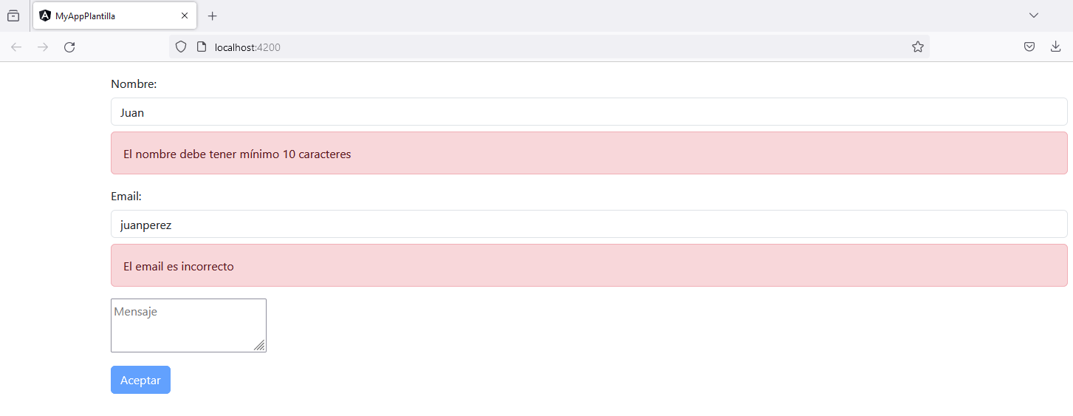

Slide 58
Ejercicio 2
En la aplicación que permite registrar los medicamentos que llegan a una farmacia, desarrollar un formulario reactivo que permita adicionar los medicamentos. Realice las validaciones que considere necesarias.

Slide 59
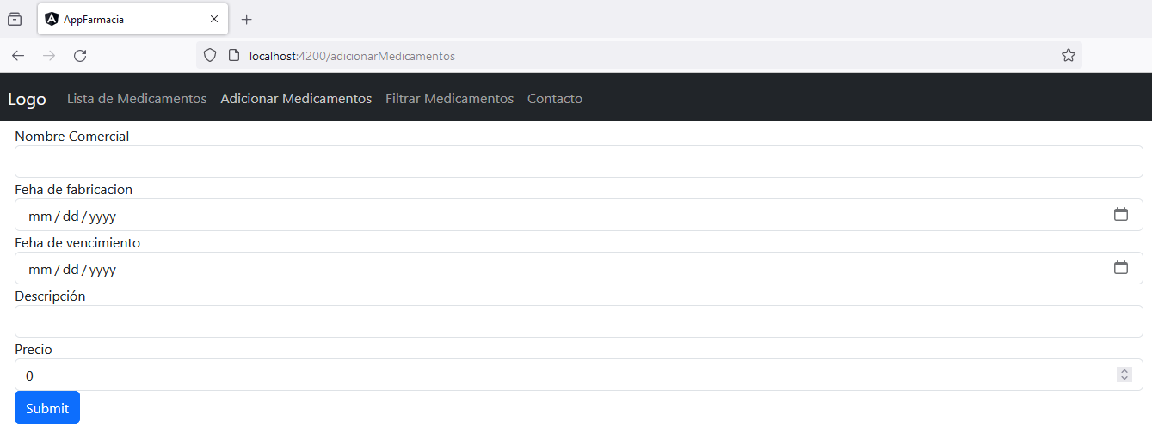

Slide 60
Módulo 4. Introducción a Angular
Tema 12. Formularios reactivos
Recursos: https://angular.io/start
https://cli.angular.io/
https://www.udemy.com/course/the-complete-guide-to-angular-2/
https://www.youtube.com/watch?v=eqySei7Z22k
https://www.youtube.com/watch?v=PqJ_PKcIoWQ&t=27s
https://www.youtube.com/watch?v=HqRVzOp1v4k
https://www.youtube.com/watch?v=sYVHJ0SPt6M

